Slide 1
Desenvolvimento de novos serviços
Baseado no Capítulo 4 do livro:
Administração de Serviços: Operações, estratégia e tecnologia de informação
James A. Fitzsimmons
Mona J. Fitzsimmons
Editora Mc Graw Hill / Bookman

Slide 2
Abordagens genéricas para o projeto de sistemas de serviços
Abordagem da linha de produção
Abordagem do cliente como coprodutor
Abordagem do contato com o cliente
Abordagem da capacitação pela informação

Slide 3
Abordagem do contato com o cliente
Na manufatura:
A fabricação de produtos é realizada em um ambiente controlado;
Ocorre uma conversão contínua e eficiente de insumos em produtos, sem envolvimento de clientes;
Formando estoques, o processo produtivo independe das variações na demanda dos clientes e opera com plena capacidade.
Como projetar operações de serviços para atingir a mesma eficiência da manufatura, se os clientes participam do processo?
Os sistemas de prestação de serviços podem ser divididos em operações de baixo e alto contato com o cliente;

Slide 4
Abordagem do contato com o cliente
Na manufatura:
A fabricação de produtos é realizada em um ambiente controlado;
Ocorre uma conversão contínua e eficiente de insumos em produtos, sem envolvimento de clientes;
Formando estoques, o processo produtivo independe das variações na demanda dos clientes e opera com plena capacidade.
Como projetar operações de serviços para atingir a mesma eficiência da manufatura, se os clientes participam do processo?
Os sistemas de prestação de serviços podem ser divididos em operações de baixo e alto contato com o cliente;

Slide 5
Abordagem do contato com o cliente
Na manufatura:
A fabricação de produtos é realizada em um ambiente controlado;
Ocorre uma conversão contínua e eficiente de insumos em produtos, sem envolvimento de clientes;
Formando estoques, o processo produtivo independe das variações na demanda dos clientes e opera com plena capacidade.
Como projetar operações de serviços para atingir a mesma eficiência da manufatura, se os clientes participam do processo?
Os sistemas de prestação de serviços podem ser divididos em operações de baixo e alto contato com o cliente;

Slide 6
Abordagem do contato com o cliente – Grau de contato com o cliente
O contato com o cliente refere-se à sua presença física no sistema;
Grau de contato = tempo que o cliente está presente / tempo total do serviço;
Em serviços de alto contato, o cliente exerce influência direta no processo produtivo;
Em serviços de baixo contato, clientes não exercem influência direta no processo produtivo, pois não estão presentes;
Mesmo para serviços de alto contato, é possível separar algumas operações para serem executadas como em uma fábrica;
Ex.: Manutenção de ônibus em um sistema de transporte público;
Ex.: Lavanderia de um hospital;

Slide 7
Abordagem do contato com o cliente – Separação das operações de alto e baixo contato
Quando os serviços são divididos em operações de alto e de baixo contato, cada área pode ser projetada separadamente para obter um melhor desempenho;
Operações de alto contato requerem empregados com excelentes habilidades interpessoais;
Operações de baixo contato podem ser separadas fisicamente das operações de contato com o cliente;
No entanto, há necessidade de comunicação para rastrear o andamento dos serviços;
As empresas aéreas usam essa abordagem com eficiência em suas operações:
Atendentes do setor de reservas e comissários de voo vestem uniformes elegantes e participam de treinamentos para atender aos passageiros;
Os carregadores de bagagem raramente são vistos;
A manutenção das aeronaves é realizada em um hangar distante, que opera como uma fábrica.

Slide 8
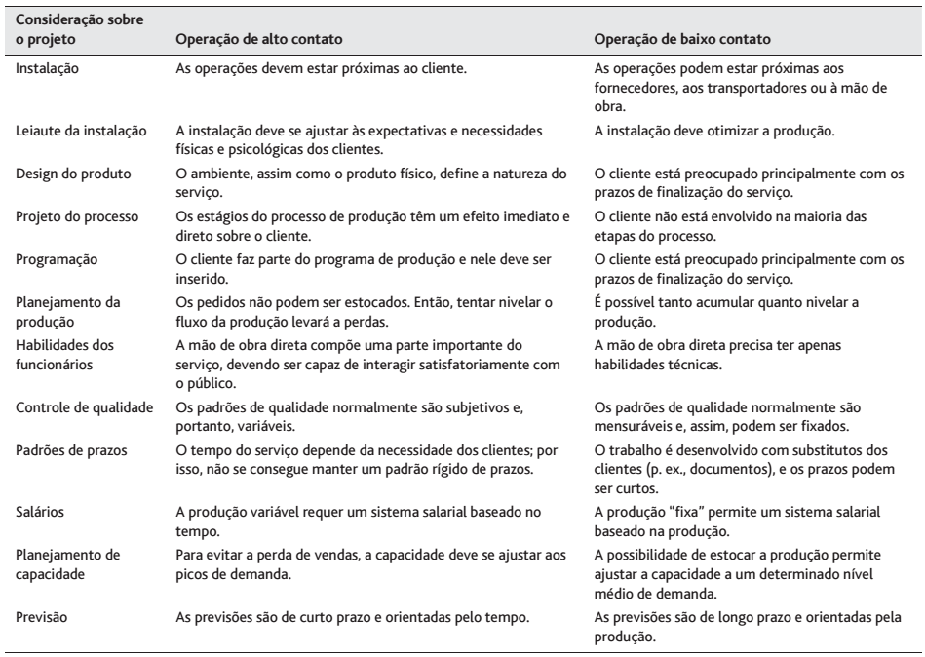
Projeto de operações de alto e baixo impacto

Slide 9
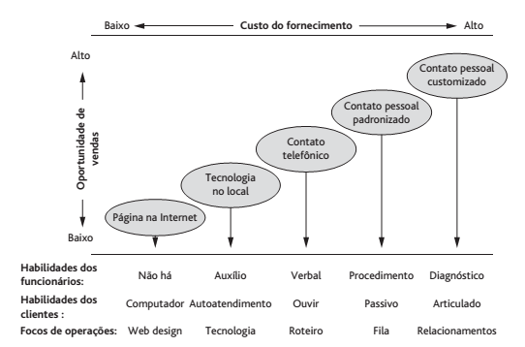
Oportunidades de vendas e projeto de serviços
Exemplo: Bancos utilizam todas as opções mostradas na figura.

Slide 10
Abordagens genéricas para o projeto de sistemas de serviços
Abordagem da linha de produção
Abordagem do cliente como coprodutor
Abordagem do contato com o cliente
Abordagem da capacitação pela informação

Slide 11
Abordagem da capacitação pela informação
Nenhum serviço hoje consegue sobreviver sem fazer uso da tecnologia da informação (TI);
Uma das principais funções da TI é delegar poder:
Aos empregados;
Aos clientes.

Slide 12
Abordagem da capacitação pela informação – Delegação de poder ao empregado
O desenvolvimento de bancos de dados relacionais (ou integrados) aumentou a interação entre funcionários e possibilitou a delegação de poder ao empregado;
Interação interna – Exemplo: funcionário solicita as provisões necessárias do estoque e faz um pedido de reposição de estoque, sem ter de passar pelo setor de compras;
Interação externa – Exemplo: Quando um voo da TAM é cancelado, um agente da TAM pode colocar os passageiros em outro voo da TAM, ou em voos de outras empresas, por meio de um terminal de computador;
Não é mais necessário que o agente ou o passageiro procure, desesperado, nos balcões de outras empresas por um assento disponível.

Slide 13
Abordagem da capacitação pela informação – Delegação de poder ao cliente
Com o uso da internet, hoje é possível:
Uma pessoa com problemas de saúde pode buscar respostas no mundo inteiro;
Fazer compras em vários países;
A TI fornece ao cliente novas maneiras de ser parte ativa no processo do serviço;
Exemplos:
Cliente pode rastrear encomenda no site da FedEx ou dos Correios (Sedex);
Alguns supermercados no Brasil já oferecem caixas automáticos para check out, onde o próprio cliente lê o código de barras dos itens que está comprando e faz o pagamento por cartão de débito ou crédito.

